Slide 1

Проект «Увеличение доли записей на прием врачу, совершенных гражданами дистанционно».
ГБУ РО "Детская городская поликлиника № 1» в г. Ростове-на-Дону
01.03.2023

Slide 2
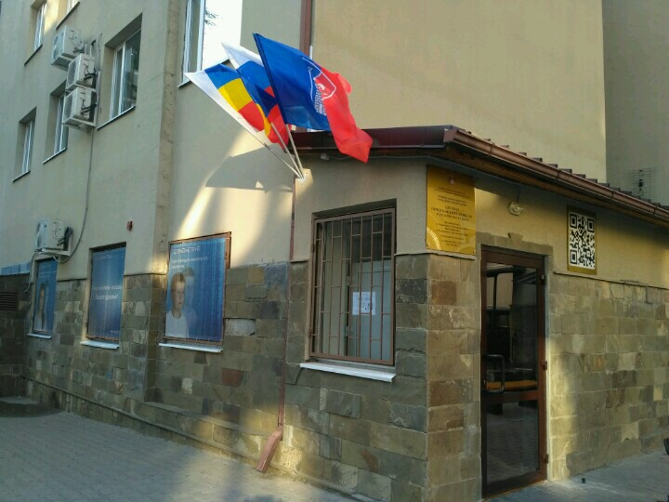
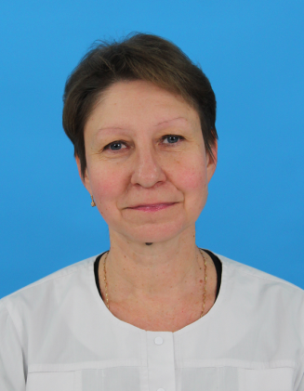
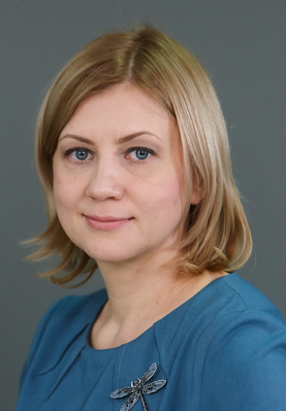
Общая информация об учреждении
Главный врач
Зам.гл.вр. по ОМР
Руководитель проекта
Руководитель рабочей группы, владелец процесса
ГБУ РО "Детская городская поликлиника № 1 в г. Ростове-на-Дону"

Slide 3
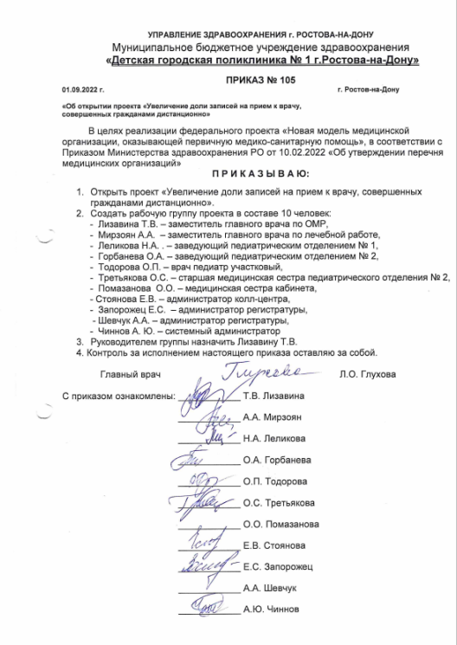
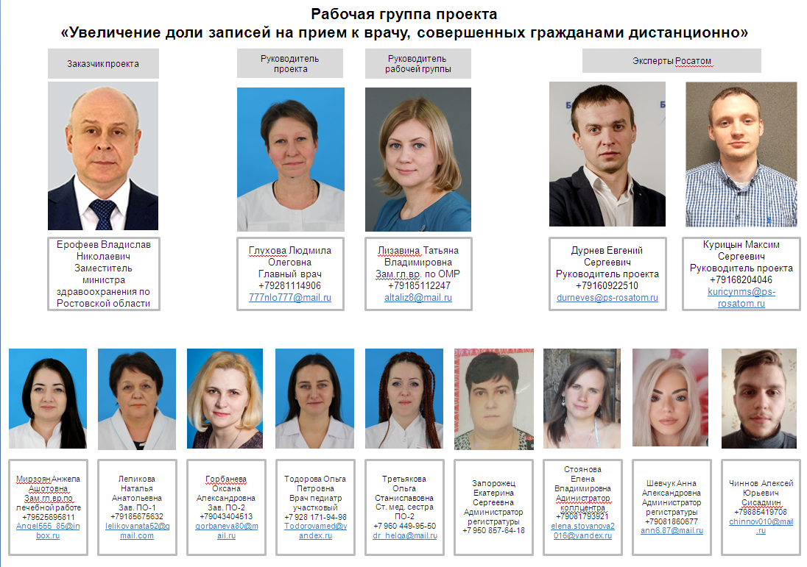
Распоряжение о создании Рабочей группы
Распоряжение
Состав рабочей группы

Slide 4
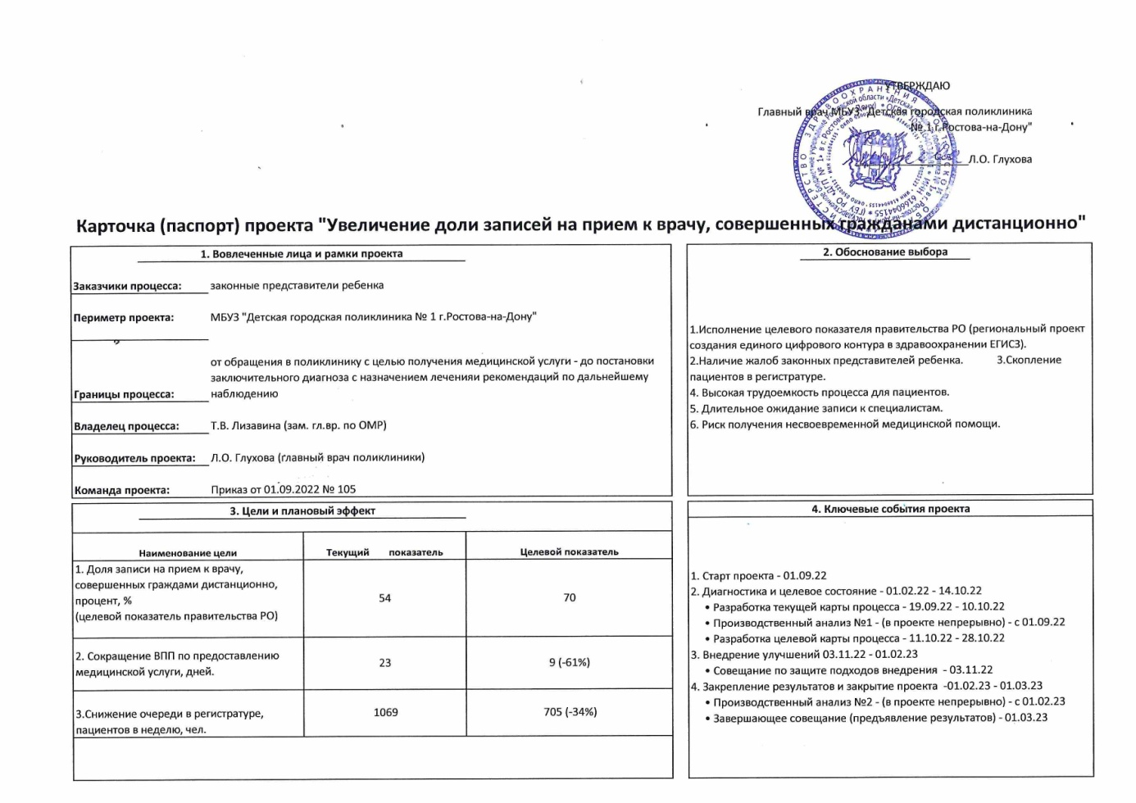
Создана карточка проекта
«Увеличение доли записей на прием к врачу, совершенных гражданами дистанционно»

Slide 5
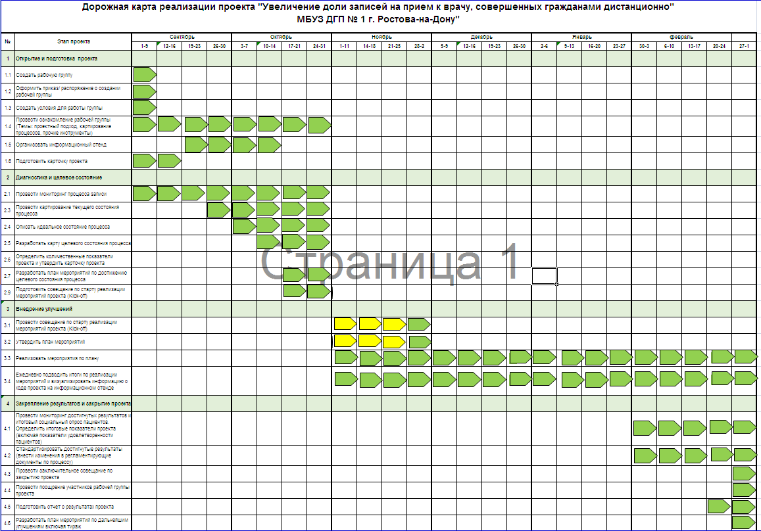
Дорожная карта проекта

Slide 6
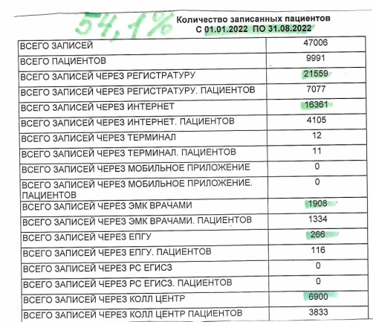
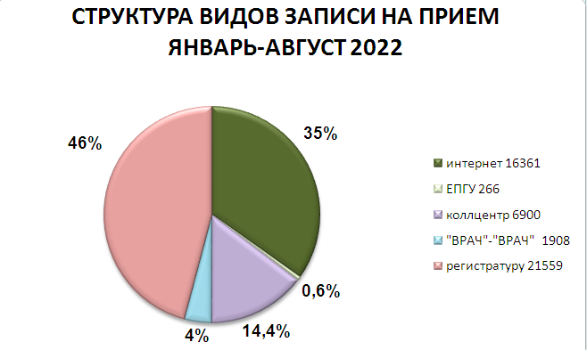
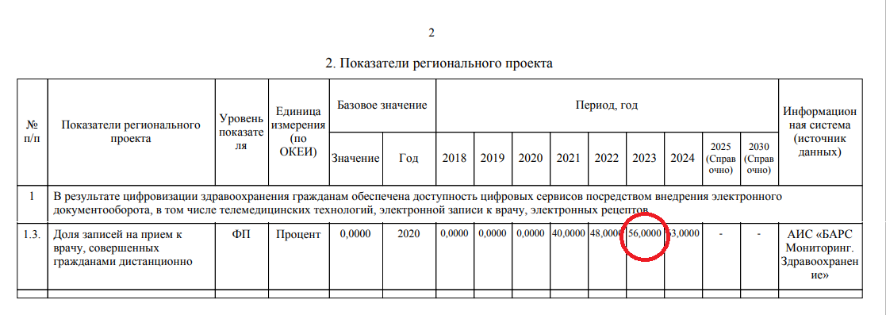
Диагностика текущего состояния
До начала реализации проекта доля записей на прием к врачу, совершенных гражданами дистанционно составляла 54, 1%
Целевой показатель правительства РО (региональный проект создания единого цифрового контура в здравоохранении ЕГИСЗ) – не менее 56 %

Slide 7
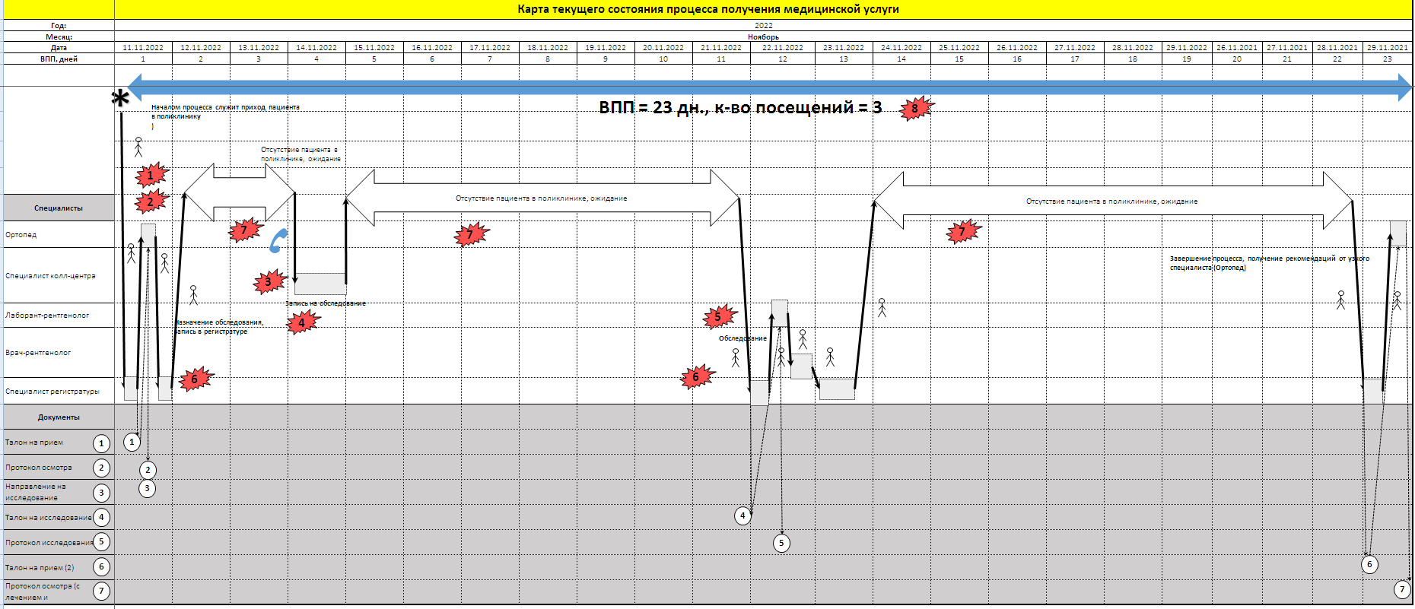
Карта текущего состояния
ВПП – 23 дня
Количество
посещений – 3

Slide 8
Проблемы в процессе
Проблемы, влияющие на ВПП
(время протекания процесса):
1 - Не осуществляется запись на обследование во время приема
2 - Не осуществлена запись врачами на повторный прием
3 - Наличие ожиданий в процессе
4 - Узкий горизонт планирования записи – 1 неделя, невозможность записаться в рамках открытого расписания
5 - Не приоритетный способ записи со стороны пациента через колл-центр
6 - Не приоритетный способ записи со стороны пациента в регистратуре
7 - Высокая трудоёмкость процесса для пациента

Slide 9
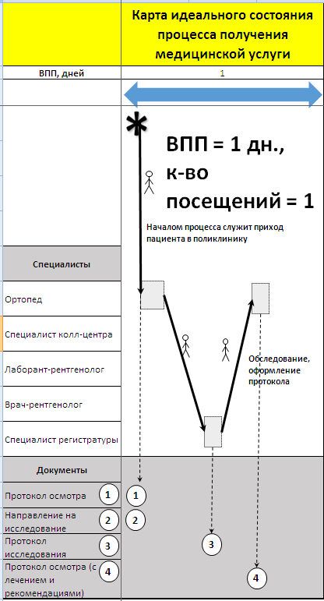
Карта идеально состояния
ВПП – 1 день
Количество посещений – 1
Пациент на первичном приеме направляется на обследование и возвращается на повторный прием в течение смены.

Slide 10
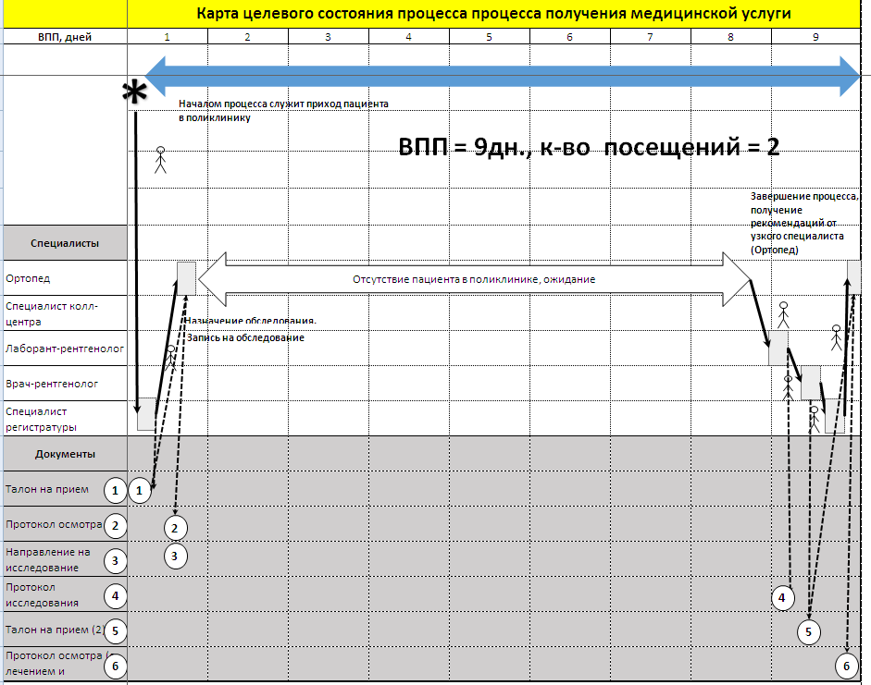
Карта целевого состояния
ВПП – 9 дней
Количество посещений – 2
На первичном приеме врач записываем пациента на обследования и на повторный прием

Slide 11
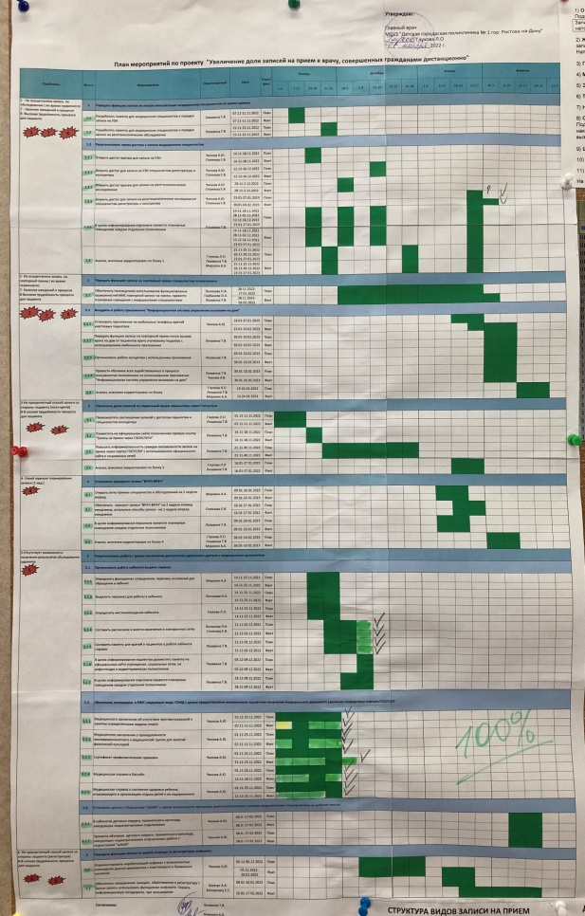
Разработали план мероприятий.
Основные направления ПМ:
Передать функцию записи медицинским специалистам во время приема на обследование, консультацию узких специалистов, повторный прием;
Установить приоритет записи «ВРАЧ-ВРАЧ»,
Внедрить в работу приложения "Информационная система управления вызовами на дом",
Увеличить долю записей на первичный прием пациентами через Госсуслуги,
Реорганизовать работу с целью увеличения доступности удаленного доступа к медицинским документам:
открыть «Кабинет выдачи справок» по предварительной записи,
обеспечить интеграцию в МИС СЭМД всех видов справок,
Перенаправить поток пациентов с целью записи от регистратуры к инфомату
% реализации ПМ (на 01.03.2023) = 100%

Slide 12
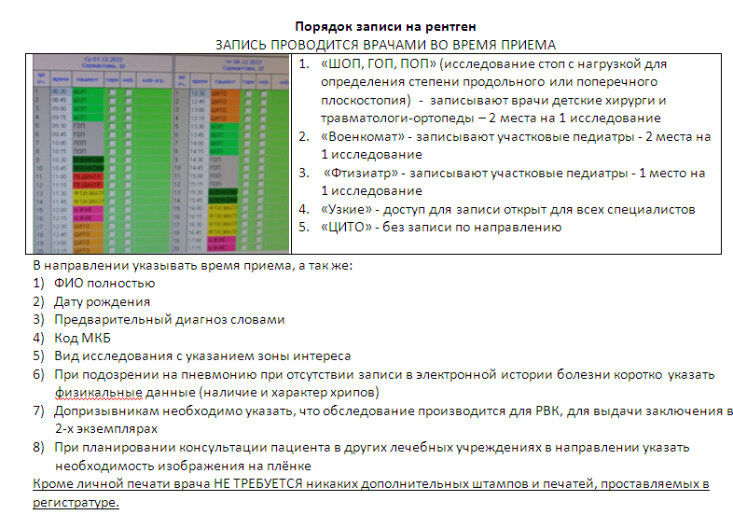
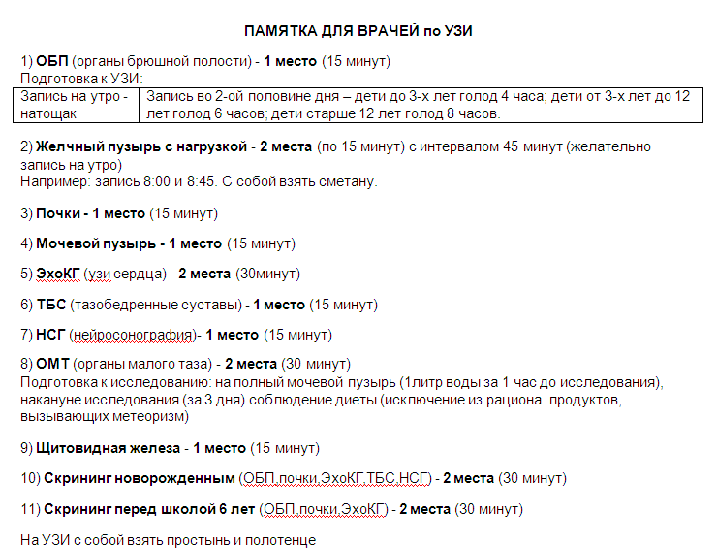
Разработали алгоритмы записи для медицинских специалистов
Передали функцию записи медицинским специалистам во время приема;
Реорганизовали права доступа к записи медицинским специалистам;
Провели обучение всех задействованных в процессе специалистов поликлиники;

Slide 13
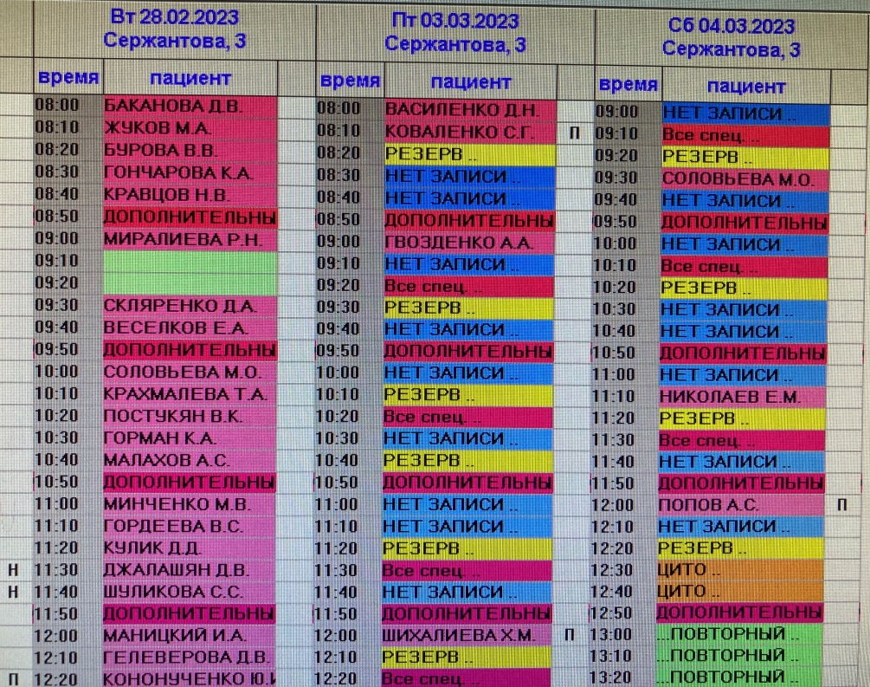
Установили приоритет записи врача
Изменили порядок записи на прием и обследования:
запись формируется ежедневно на две недели вперед
1-я неделя открыта для всех способов записи
2-я неделя доступна по системе «ВРАЧ-ВРАЧ»

Slide 14
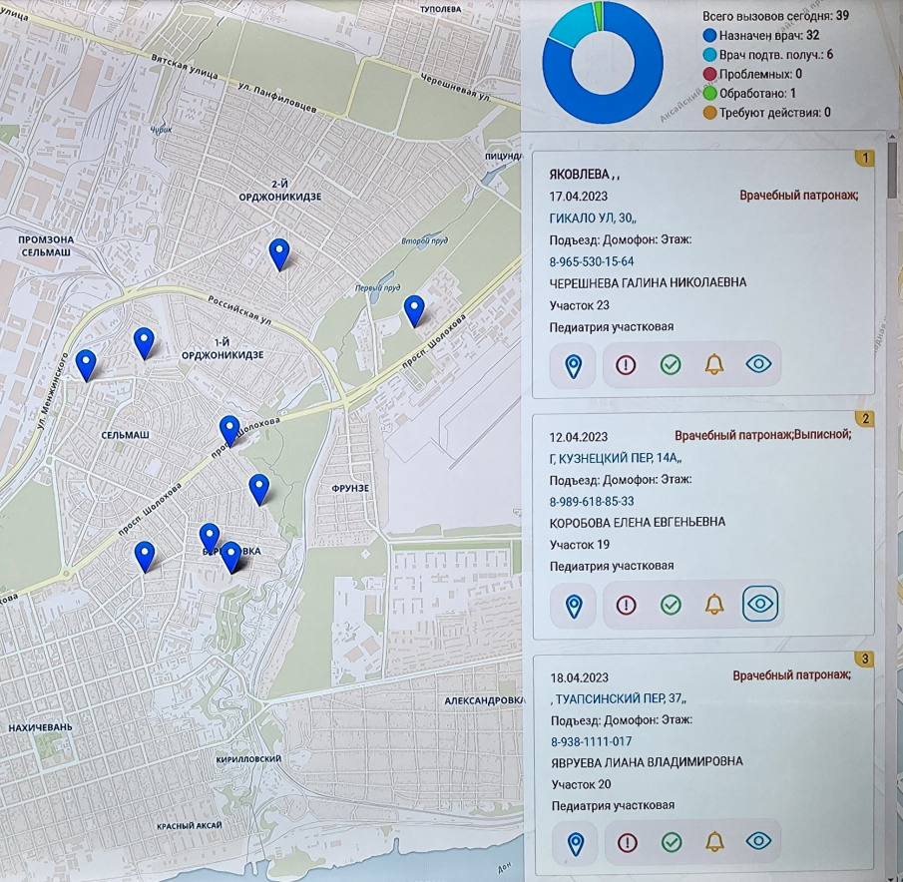
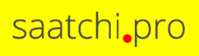
Внедрили в работу приложение "Информационная система управления вызовами на дом"
Функция записи на повторный прием в поликлинику передана от пациента специалисту колл-центра;
Функция консультаций по вопросам немедицинского характера передана от участкового врача на вызове специалистам коллцентра;
Оперативная передача вызова на дом врачу
Отслеживание в реальном времени процесса обработки вызовов на дом и контроль за выполнением все вызовов во время;
Оптимизация распределения вызовов на дом за счёт гео позиционирования вызовов на дом;
Статистические отчёты об обслуживании вызовов на дом всем учреждением и конкретным врачом

Slide 15
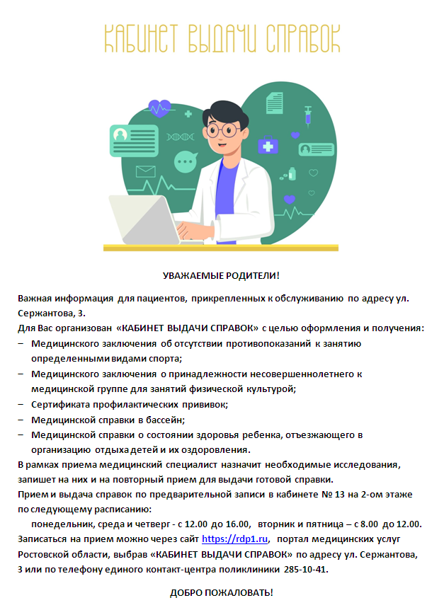
Организовали работу кабинета выдачи справок
Созданы функциональные возможности удаленного доступа получения медицинских документов (справок) удаленно посредством портала Госуслуг
Организован поток пациентов с целью получения справок (выписок) по предварительной записи

Slide 16
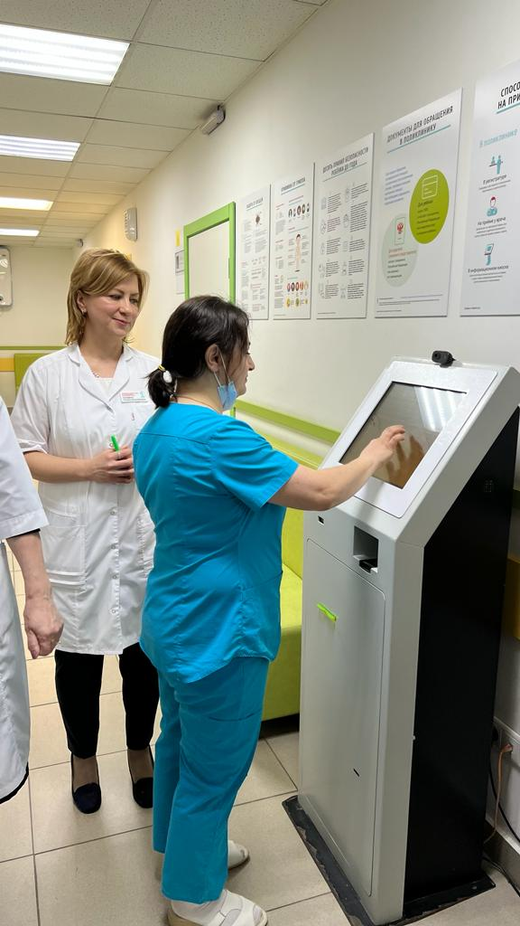
Организована запись на прием к врачу через инфомат
Перенаправлен поток пациентов от регистратуры;
Запись возможна как при наличии медицинского полюса (бумажного или пластикового), так и без документов, посредством сервиса «Биометрия»

Slide 17
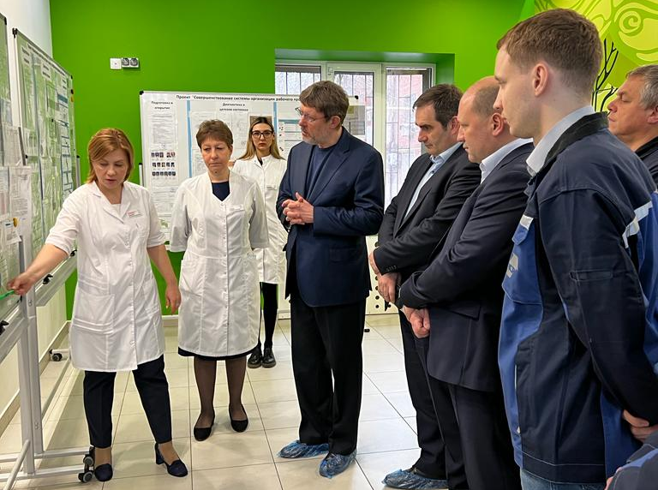
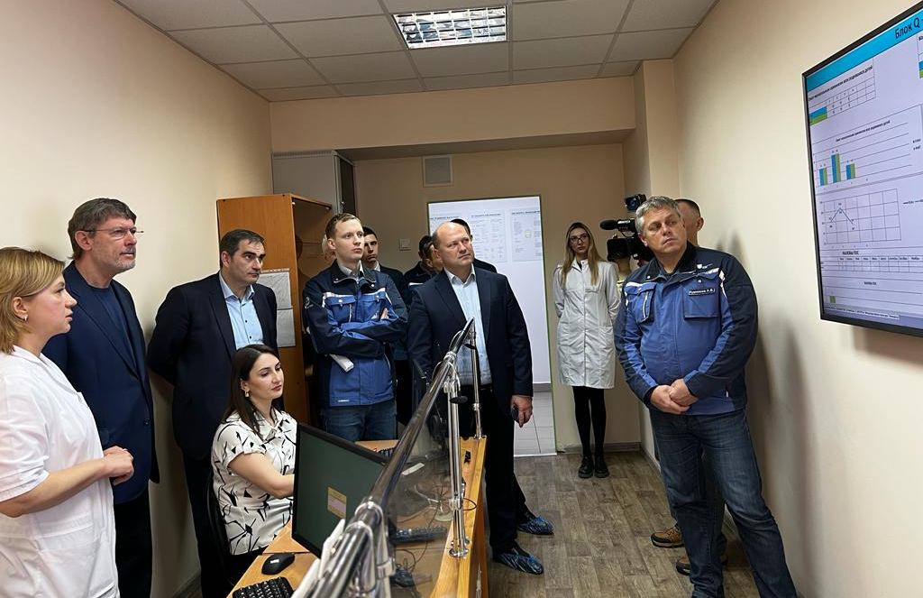
Провели доклад об итоговых результатах проекта заместителю губернатора РО, министру здравоохранения РО, руководству Госкорпорации «Росатом»

Slide 18
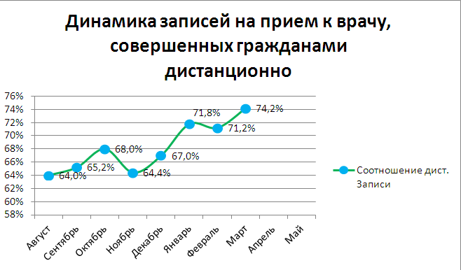
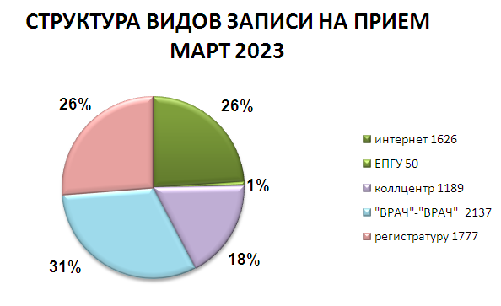
Выполнили целевой показатель правительства РО
  Доля записи на прием к врачу, совершенных гражданами дистанционно увеличилась с 54,1% в 2022 году до 74,5% в 2023 году
  Количество обращений пациентов в регистратуру в неделю
  снизилось с 1069 в 2022 году до 690 в 2023 году

Slide 19
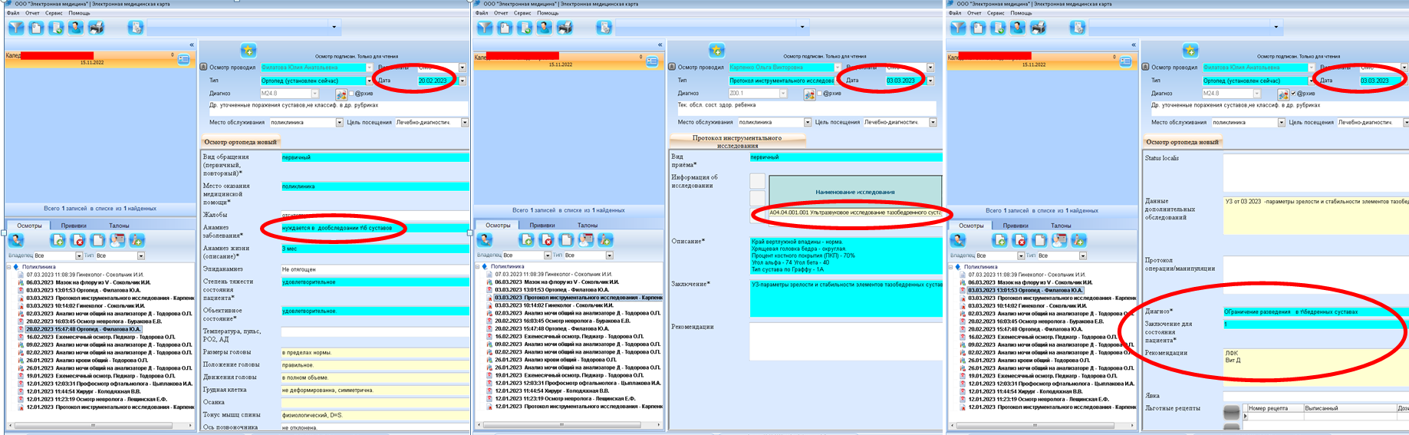
Сократили сроки предоставления медицинской услуги
  Процесс получения медицинской услуги от первичного обращения до получения окончательного диагноза и рекомендаций сократился с 23 до 7 дней

Slide 20
Спасибо
за внимание

